Slide 1
Geleceği Yazan Kadınlar
Android 301
1. Gün

Slide 2


Slide 3

Media İşlemleri
Android multimedya çerçevesi, sesleri, videoları ve görüntüleri uygulamalarınıza kolayca entegre edebilmeniz için çeşitli yaygın medya türlerini oynatma desteği içerir. Uygulamanızın kaynaklarına depolanan medya dosyalarından, dosya sistemindeki bağımsız dosyalardan ya da bir ağ bağlantısından gelen bir veri akışından, MediaPlayer API'lerini kullanarak ses veya video oynatabilirsiniz.

Slide 4
UYGULAMA
Kamera Fotoğraf Çekimi ve Gösterimi
Notes:
En baştan yeni bir proje oluşturup, login ekranı tasarlayın.
Nasıl bir ekran olacağı hakkında bilgiyi bir sonraki slayttan gösterebilirsiniz.

Slide 5
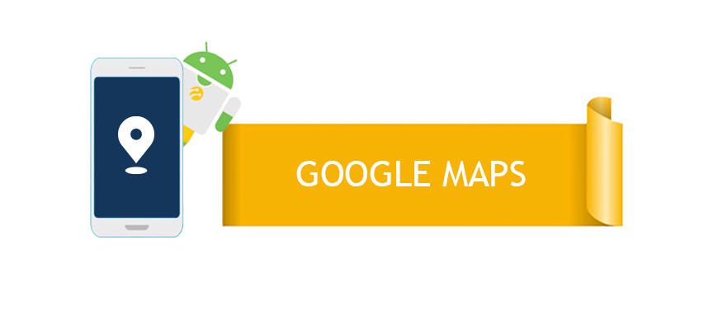

Slide 6
Google Maps API
Google Maps API, Google’ın haritalar özelliğini android uygulamalarımızda kullanma fırsatını sunar. Harita üzerinde dilediğimiz yere marker koyabilmek, belirlediğimiz iki veya daha fazla nokta arasına çizgiler çizmek, belli bir bölgeyi belirtmek için çokgenler koymak gibi bir çok interaktif işlemi yapabilmemizi sağlar.

Slide 7
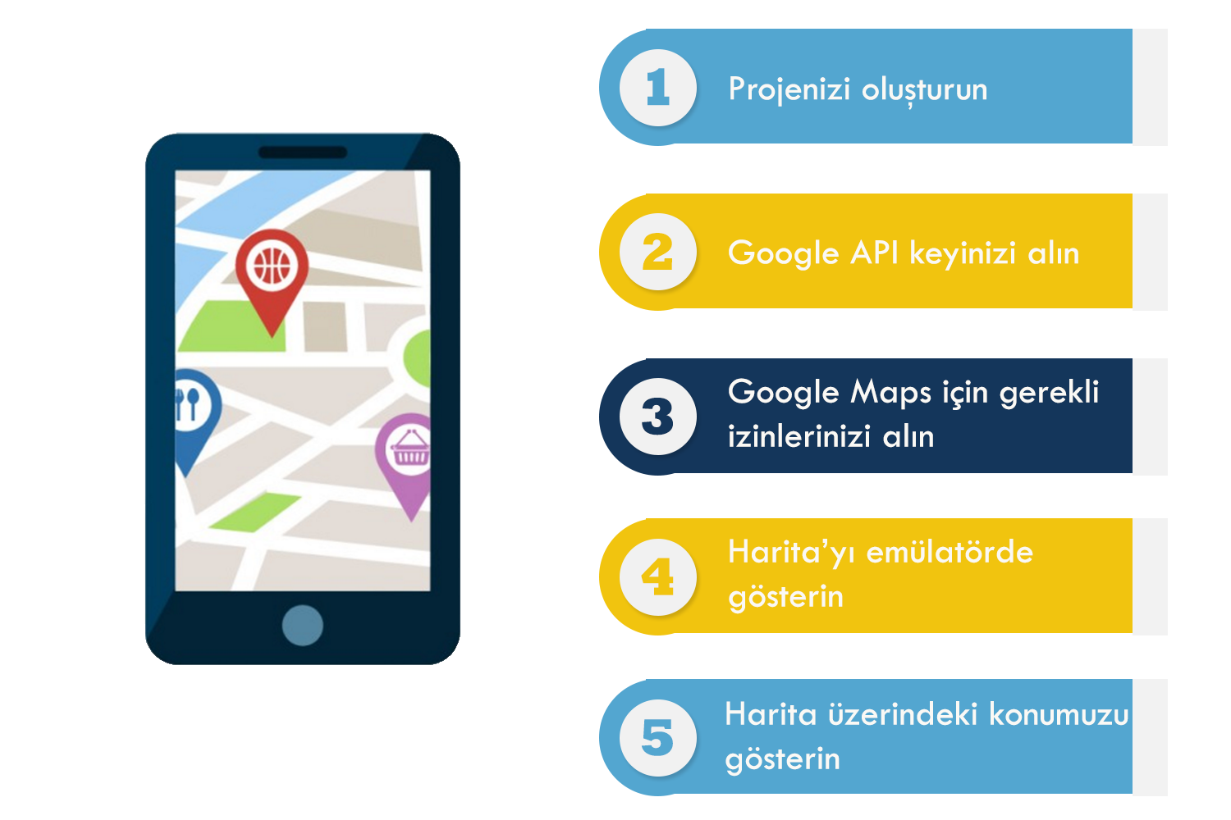
Haritalar Servisi
Günümüzde konum servisleri birçok mobil uygulamanın önemli ve ayırt edici özelliklerinden biridir.
Google, konum servisleri ile birlikte Android için uygulama geliştirenlere,Google Maps Apı’yi sunar.

Slide 8
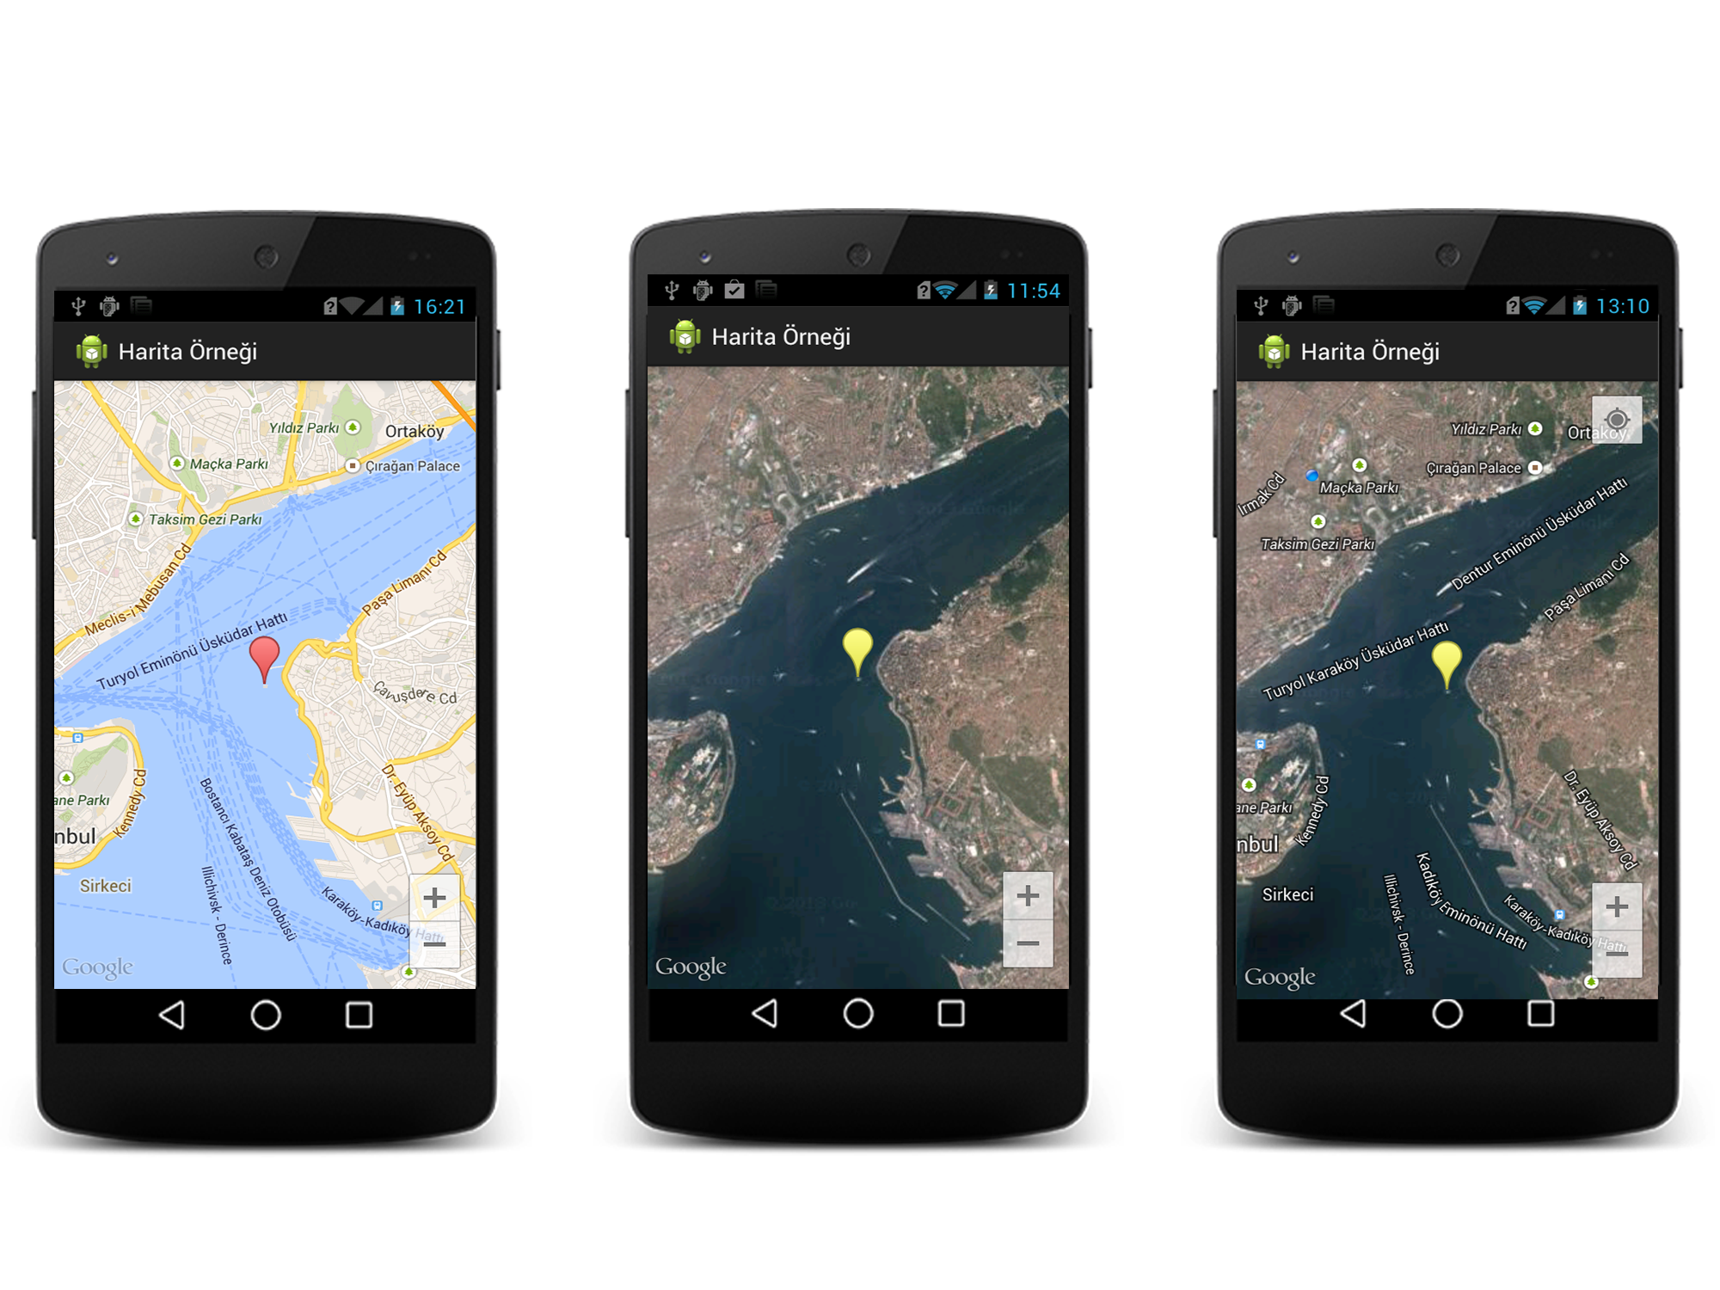
Kullanılacak Komponentler
Google Maps API

Slide 9
UYGULAMA
Lokasyon Bilgisini Haritada Gösterme
Notes:
En baştan yeni bir proje oluşturup, login ekranı tasarlayın.
Nasıl bir ekran olacağı hakkında bilgiyi bir sonraki slayttan gösterebilirsiniz.

